Slide 1
시간 복잡도
정렬
버블 정렬 (Bubble Sort)
선택 정렬 (Selection Sort)
삽입 정렬 (Insertion Sort)
병합 정렬 (Merge Sort)
퀵 정렬 (Quick Sort)
힙 정렬 (Heap Sort)

Slide 2
시간 복잡도

Slide 3
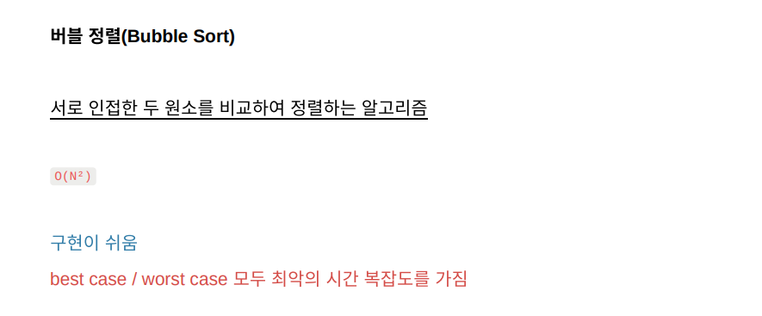

Slide 4
버블 정렬 (Bubble Sort)

Slide 5
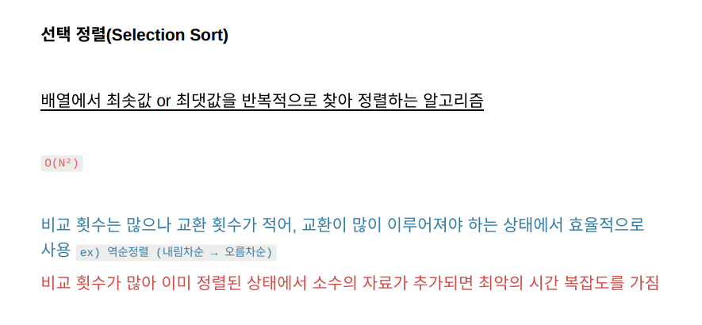

Slide 6
선택 정렬 (Selection Sort)

Slide 7
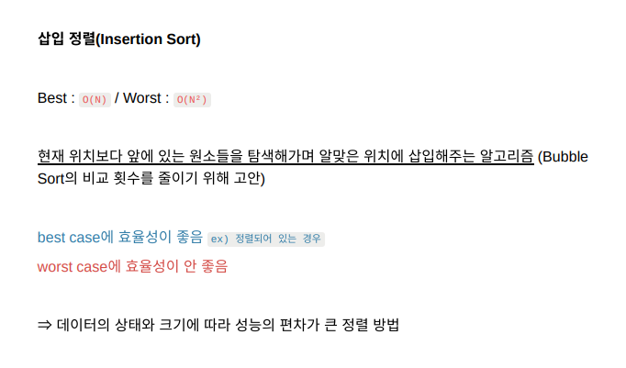
자기 위치 찾아갈 필요없이 숫자 n개만 훑으면 되기 때문

Slide 8
삽입 정렬 (Insertion Sort)

Slide 9
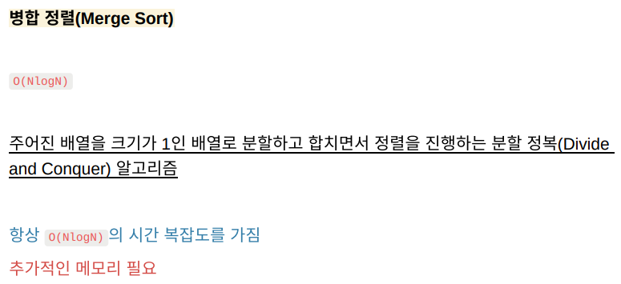
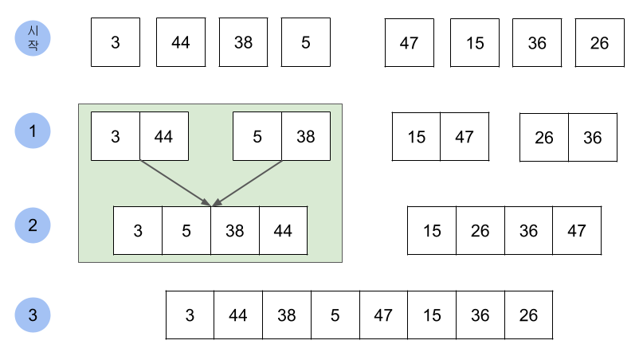
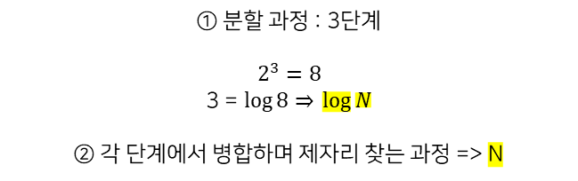
① 분할 과정 : 3단계
$$2^{3}=8$$
3 = $\log{8⇒ }\log{N}$
② 각 단계에서 병합하며 제자리 찾는 과정 => N

Slide 10
병합 정렬 (Merge Sort)
[Merge 과정]

Slide 11
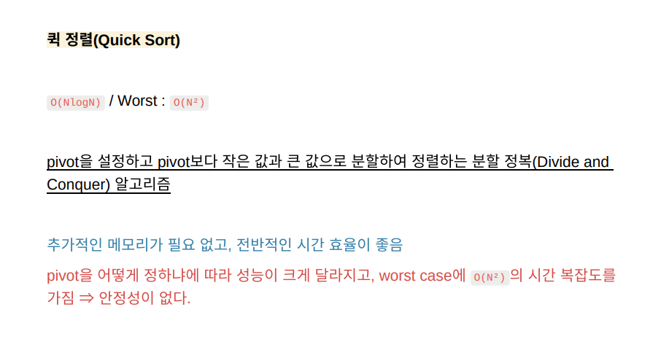
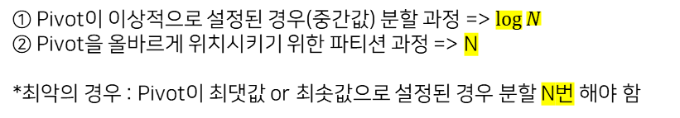
① Pivot이 이상적으로 설정된 경우(중간값) 분할 과정 => $\log{N}$
② Pivot을 올바르게 위치시키기 위한 파티션 과정 => N
*최악의 경우 : Pivot이 최댓값 or 최솟값으로 설정된 경우 분할 N번 해야 함

Slide 12
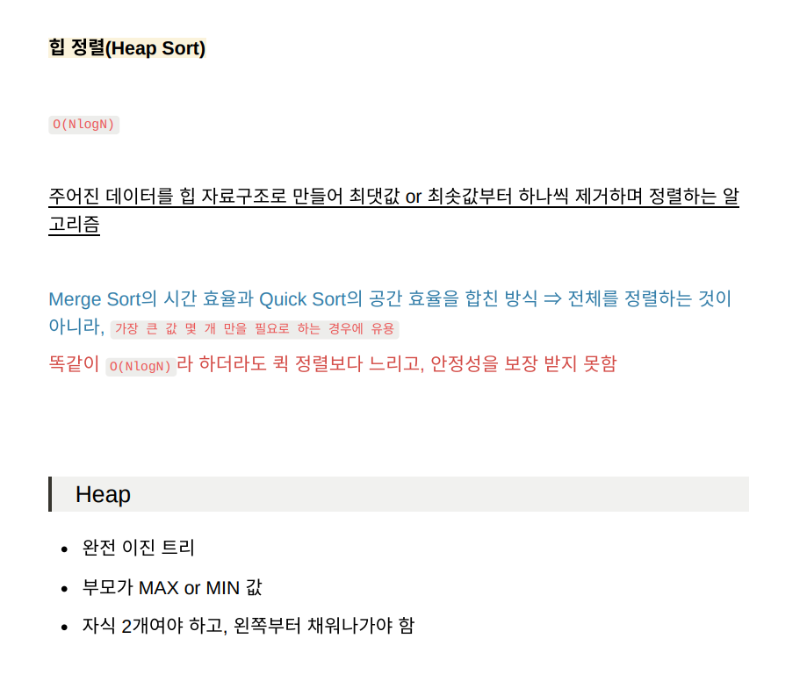
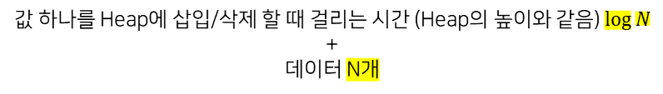
값 하나를 Heap에 삽입/삭제 할 때 걸리는 시간 (Heap의 높이와 같음) $\log{N}$
+
데이터 N개

